Slide 1

NÁZEV:VY_32_INOVACE_3.2.4.1.D 15
NÁZEV ŠKOLY: Základní škola Strančice, okres Praha - východ
AUTOR: Mgr. Jana Dočkalová
TÉMA: Vzory podstatných jmen rodu ženského 2
ČÍSLO PROJEKTU:
CZ.1.07/1.4.00/21.2976

Slide 2
Anotace:
V úvodu si zopakujeme podrobný postup určování vzorů podst. jmen rodu ženského (viz schéma na snímku 4).
V hlavní části žáci hledají vhodný vzor pro skupinu slov na snímku.
A dále hledají slovo, které do skupiny slov nepatří (skloňuje se podle jiného vzoru) a určí jeho vzor. Úroveň – začátečníci.
Můžeme pracovat společně u tabule, nebo snímky č. 5,7,9 a 11 vytiskneme (stačí 4 snímky na stránku formátu A4, ušetříme papír) a zadáme jako samostatnou práci.
Řešení následuje bezprostředně po každém snímku se zadáním.

Slide 3
Vzory podstatných jmen rodu ženského
2

Slide 4
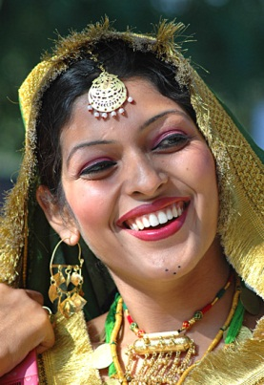
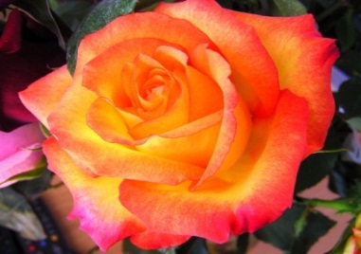

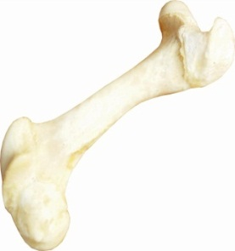
Připomeň si, jak určíme vzory rodu ženského:
1. pád
1) Slovo končí na -a
Žena
2) Slovo končí na -e
2. pád
3) Slovo končí
na souhlásku
Růže
končí na –e/-ě
Píseň
končí na -i
Kost

Slide 5
Ke kterému vzoru přiřadíš tato slova?
Pozor - jedno slovo se sem vloudilo. Najdi ho a urči jeho vzor!
kopřiva
zábava
stopa
šelma
Sázava
truhla
kometa
větev

Slide 6
ŘEŠENÍ
Ke kterému vzoru přiřadíš tato slova?
Pozor - jedno slovo se sem vloudilo. Najdi ho a urči jeho vzor!
kopřiva
zábava
stopa
šelma
Sázava
truhla
kometa
větev
Slova končí na A
Vzor ŽENA
Větev bez větve = píseň

Slide 7
Ke kterému vzoru přiřadíš tato slova?
Pozor - jedno slovo se sem vloudilo. Najdi ho a urči jeho vzor!
Libuše
jedle
tabule
bledule
tykev
truhlice
neděle
vrtule

Slide 8
ŘEŠENÍ
Ke kterému vzoru přiřadíš tato slova?
Pozor - jedno slovo se sem vloudilo. Najdi ho a urči jeho vzor!
Libuše
jedle
tabule
bledule
tykev
truhlice
neděle
vrtule
Slova končí na E
Vzor RŮŽE
Tykev bez tykve = píseň

Slide 9
Ke kterému vzoru přiřadíš tato slova?
Pozor - jedno slovo se sem vloudilo. Najdi ho a urči jeho vzor!
koroptev
větev
pánev
hráz
petržel
broskev
obuv
konev

Slide 10
ŘEŠENÍ
Ke kterému vzoru přiřadíš tato slova?
Pozor - jedno slovo se sem vloudilo. Najdi ho a urči jeho vzor!
koroptev
větev
pánev
hráz
petržel
broskev
obuv
konev
Slova končí na souhlásku
2. Pád končí na –e = vzor PÍSEŇ
Obuv bez obuvi = KOST

Slide 11
Ke kterému vzoru přiřadíš tato slova?
Pozor - jedno slovo se sem vloudilo. Najdi ho a urči jeho vzor!
zkušenost
ocel
pověst
sůl
lež
církev
step
pozornost

Slide 12
ŘEŠENÍ
Ke kterému vzoru přiřadíš tato slova?
Pozor - jedno slovo se sem vloudilo. Najdi ho a urči jeho vzor!
zkušenost
ocel
pověst
sůl
lež
církev
step
pozornost
Slova končí na souhlásku
2. Pád končí na -i = vzor KOST
Církev bez církve = PÍSEŇ

Slide 13
Citace
Punjabi woman smile.jpg. In: Wikipedia: the free encyclopedia [online]. San Francisco (CA): Wikimedia Foundation, 1.6.2007 [cit. 2012-01-28]. Dostupné z: http://en.wikipedia.org/wiki/File:Punjabi_woman_smile.jpg
Freefoto.ca: Flower/Roses. Freefoto [online]. 31.12.2001 [cit. 2012-01-28]. Dostupné z: http://freefoto.ca/photos/flower/roses/flower043.jpg.html
A hit song. ZeitNews [online]. 2011 [cit. 2012-01-28]. Dostupné z: http://www.zeitnews.org/engineering-and-computer-science-research/can-science-predict-a-hit-song.html
Hovězí kost. RAPA - DOG [online]. 2007 [cit. 2012-01-28]. Dostupné z: http://www.rapa-dog.cz/hovezi-kost-bila-1ks-cca-50cm.html

